Slide 1
Circulaire Economie

Slide 2
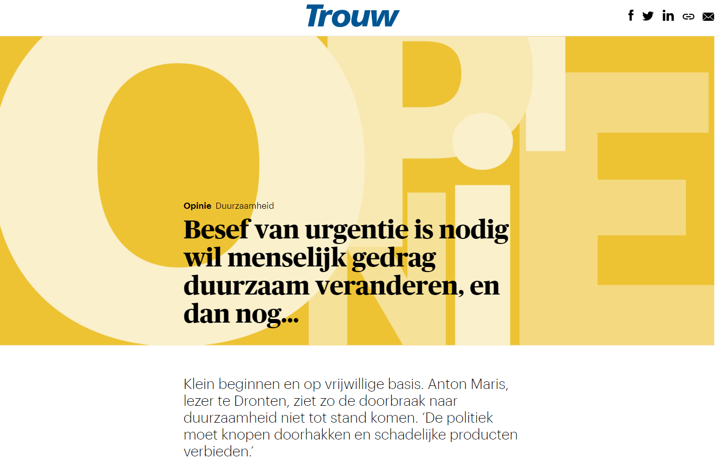
Notes:
Onder elke afbeelding zit een link met het artikel

Slide 3
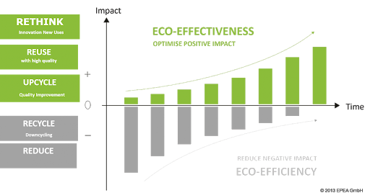
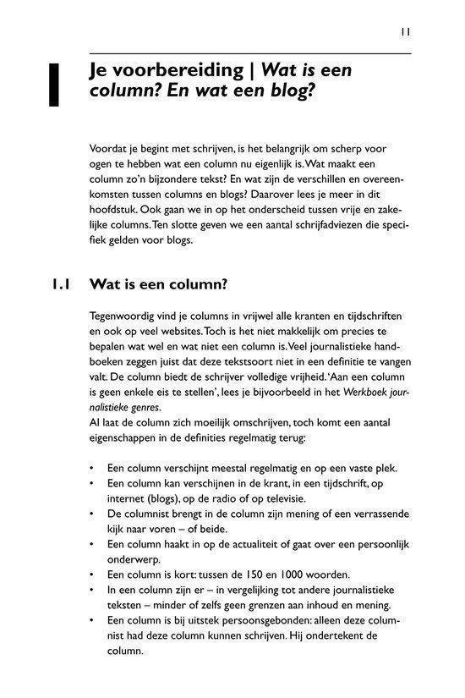
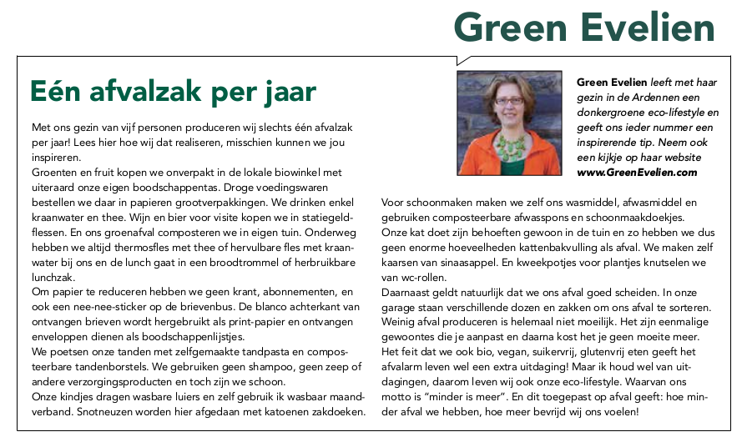
2021_DCV_3_BBE_column
Samenwerking
Plaats je product in je portofolio en vraag om feedback.
Bekijk leerproducten van anderen in hun portofolio en geef feedback op minimaal aanvullingsniveau
Verbeter je leerproduct en plaats een versie 2
Je maakt deze opdracht alleen
Versie 1 11-03-2021
Versie 2 18-03-2021
Leerdoel
Je kunt informatie verzamelen en feitelijk controleren
Je kunt begrippen toepassen
Je kunt informatie aanbieden gericht op een bepaalde doelgroep
Leerproduct
Schrijf een artikel/column over klimaatverandering, milieuvervuiling of biodiversiteitverlies, met minimaal 1000 en maximaal 1500 woorden. De bronnen die je gebruikt in het artikel moeten weergegeven worden volgens APA bronvermelding.
Dit artikel is bedoeld voor een doelgroep van de leeftijd 18 tot 26 jaar.
In het artikel worden de volgende onderwerpen behandeld:
Een inleiding waarbij het probleem wordt geïntroduceerd.
De kern van het verhaal gaat over het probleem en in de kern ben je kritisch naar het probleem en/of de huidige aanpak van het probleem.
Er wordt beschreven wat de politiek er aan doet.
Er worden twee mogelijke oplossingen aangedragen, dit mogen ideeën zijn van andere mensen en/of organisaties.
Bijeenkomsten
Specialisatie lessen BBE
IBS lessen
Bronnen o.a.:
Zie wikiwijs; organisaties die zich inzetten voor klimaat, milieu en/of biodiversiteit.
Leerpad
Ga op zoek naar informatie die jou aanspreekt, dat gaat over klimaatverandering, milieuvervuiling of biodiversiteitverlies.
Lees je in op het onderwerp, gebruik hier verschillende bronnen voor.
Bepaal voor jezelf wat de kern van het probleem is.
Ga op zoek naar politieke partijen en organisaties die verandering willen omtrent het probleem.
Begin met het bepalen welk onderwerp je in welke alinea wil.
Zoek eventueel voorbeelden en maak een start met het schrijven van de column.
Bij de inleiding, zorg je ervoor dat de lezer genoeg informatie krijgt. Tip een origineel begin zorgt ervoor dat de lezer meer wilt weten over het onderwerp.
Zorg dat je bij de kern echt tot het probleem komt
Zorg voor een doorlopend verhaal.

Slide 4
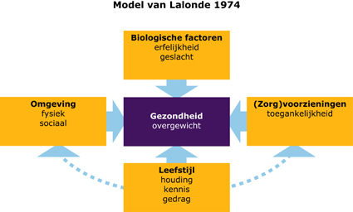
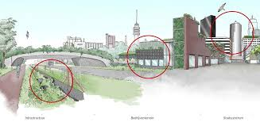
De vorige keer..
Biodiversiteit verlies in de stad
Donut economie; sociaal fundament
Gezondheid
Gelijke kansen & gelijkheid
Inkomen en werk
Politieke stem
Notes:
Afgeleid van de sociale duurzame ontwikkelingsdoelen
Sociaal – Betrekking hebben op de maatschappij en de welzijn daavan (verband met de samenleving)
Fundament – oprichting, grondslag en grondvesting.
Het model van Lalonde
Interne factoren
Gedragsfactoren
Externe factoren
Gezondheidzorg

Slide 5
Donut economie
Geen groei meer maar stabiliteit
zeven paden van verandering volgens Raworth:
mechanisch naar dynamisch
atomistisch naar holistisch
enkelvoudig naar complex distributief
de egoïstische, rationele mens naar sociale en verbonden mens
antropocentrisme naar planetair denken
Van bruto binnenlands product naar de donut.
…..

Slide 6
Vandaag
Menselijk gedrag
Basis menselijk gedrag
5 fasen van gedragsverandering
Gesprekstechnieken
Praktijk opdracht Midpoint Brabant
1 Wat is verstening?
2 Wat is hittestress?
3 Wat is klimaatadaptatie?

Slide 7
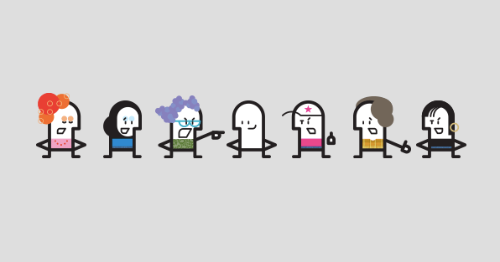
Gedrag
Pavlovreactie

Slide 8
Menselijk gedrag
Kennis
Vaardigheden
Omgevingsfactoren
Notes:
GEDRAG VERANDEREN
Vanuit de gedragspsychologie is helder dat mensen geen rationale wezens zijn, die simpelweg met financiële prikkels te motiveren zijn om zich anders te gedragen. Gedrag wordt ook gestuurd door bijvoorbeeld gewoonten, emoties en de sociale omgeving en is daardoor lastig te veranderen. Wanneer zijn mensen wél bereid hun gedrag rondom duurzaamheid te veranderen? En hoe bevorder je dit?

Slide 9
Zichtbaarheid van gedrag
Gedrag, kennis en vaardigheden zijn vaak goed zichtbaar.
Overtuigingen en identiteit niet.
Notes:
Attitude = houding
GEDRAG VERANDEREN
Vanuit de gedragspsychologie is helder dat mensen geen rationale wezens zijn, die simpelweg met financiële prikkels te motiveren zijn om zich anders te gedragen. Gedrag wordt ook gestuurd door bijvoorbeeld gewoonten, emoties en de sociale omgeving en is daardoor lastig te veranderen. Wanneer zijn mensen wél bereid hun gedrag rondom duurzaamheid te veranderen? En hoe bevorder je dit?

Slide 10
Opdracht menselijk gedrag
Zoek op internet een voorbeeld, kranten artikel; column, etc. etc. Waarbij niet gewenst gedrag veranderd is.
Deze verandering moet te maken hebben met milieu, klimaat of biodiversiteit.
Maak een korte samenvatting.
Wat was het probleem
Wat is er veranderd
Hoe is het veranderd

Slide 11
Mensgerichte aanpak

Slide 12
5 fases van gedragsveranderingen
Kan in verschillende situaties gebruikt worden.
Notes:
1. Oriënteren 2. Interveniëren 3. Leren Het ontwikkelen van een interventie is een iteratief proces. Het gedrag wordt onderzocht, de interventie wordt ontwikkeld, geïmplementeerd, getoetst en opnieuw aangepast en onderzocht (zie guur 1). Afhankelijk van tijd en budget werken de onderzoekers met een cyclisch proces van aanpassen en leren totdat de gewenste gedragsverandering is bereikt.

Slide 13
5 fases van gedragsveranderingen
Ontkennen
Erkennen
Verkennen
Actie
Volhouden

Slide 14
Veel voorkomende gesprekstechnieken
Slechtnieuwsgesprek
Boodschap is direct, geeft de tijd om te verwerken vervolg het gesprek met advies en/of perspectief.
Klachtengesprek
Laat de klant spreken, luister actief en geef erkening. Op zoek naar een oplossing.
Helpend gesprek
Zicht krijgen op de probleemsituatie, op zoek naar perspectief en doelen. Op zetten vak acties.
Adviesgesprek
Jij bent de deskundige, praat uit eigen ervaring en deskundigheid.

Slide 15
Gesprekstechnieken gedragsveranderingen
Manieren om gedrag te veranderen door:
Overreding
Confrontatie
Dreigen met consequenties
Motiveren
Notes:
Overreding = overhalen
Opinies = oordeel

Slide 16
Praktijk opdracht Midpoint Brabant
1 Wat is verstening?
2 Wat is hittestress?
3 Wat is klimaatadaptatie?
Hoe nu verder?

